Slide 1
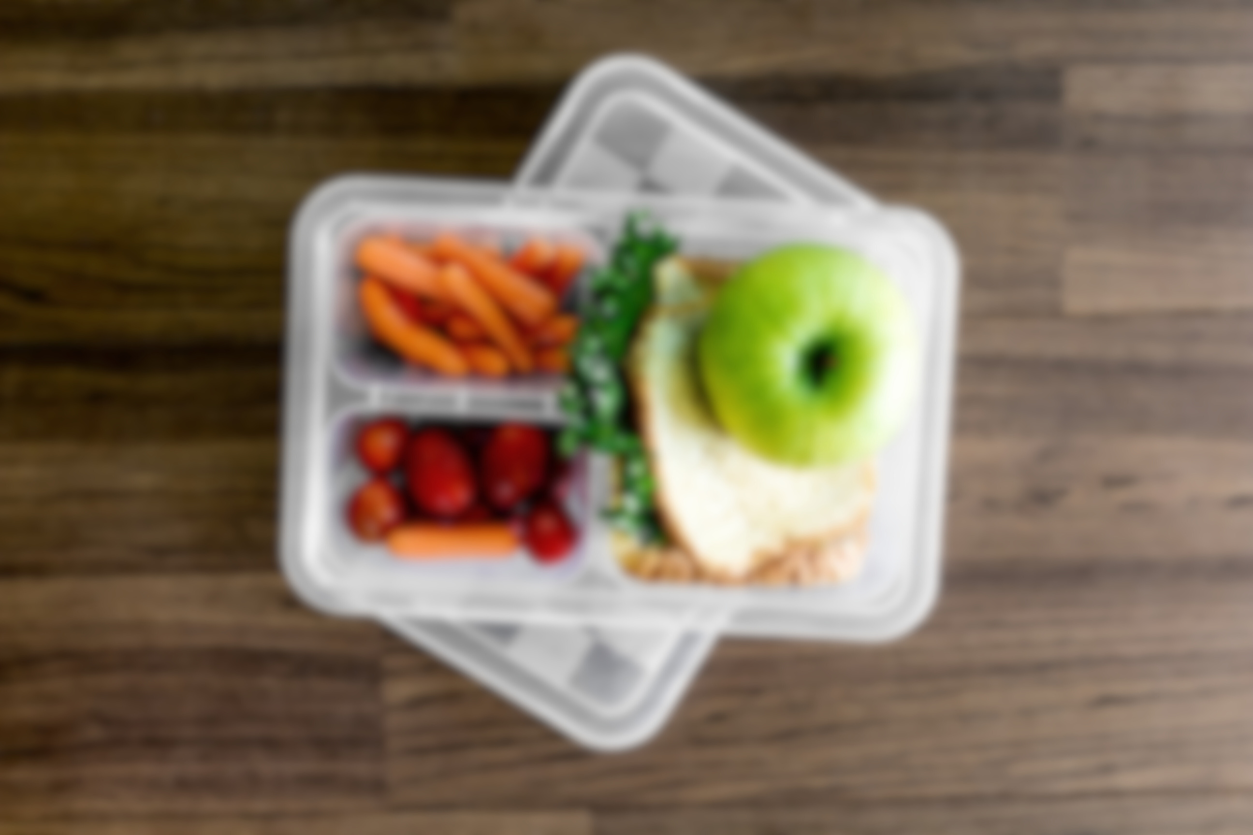
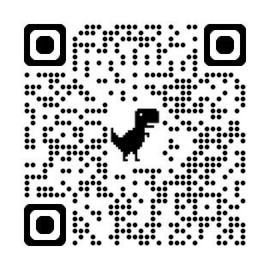
JustEcoBox
LE BON REPAS AVANT LA DATE

Slide 2


LES PROBLÈMES
1
2
3
Problème sociétal
Problème écologique
Problème business
Les étudiants et jeunes actifs = 15%
de leur clientèle potentielle mais :
Perception "trop cher"
Préfèrent les discounters
Manque de solutions adaptées (petites portions)
Chaque magasin jette
2 tonnes/mois de consommables :
DLC courtes non vendues
Fruits/légumes "moches"
Surproduction rayon traiteur
Image RSE dégradée
La concurrence (TooGoodToGo, Phenix) capte cette valeur :
Commission de 15-20% sur chaque panier
Pas de fidélisation directe
Données clients chez le tiers
Dépendance croissante

Slide 3
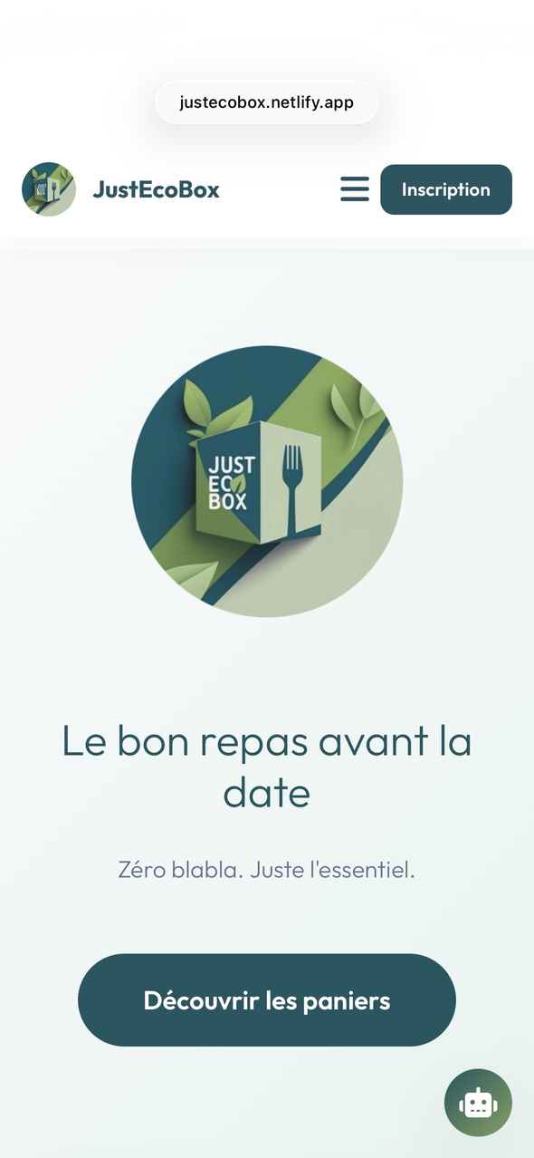

Notre solution
Le concept : Une place de marché digitale (App)
Magasin : Publie ses invendus.
App : Panier vendu -60% (ex : 3.50€ vs 9.90€)
Étudiant : Réserve et récupère (de 18h à 20h)
Impact : 1.2kg de nourriture sauvée par panier.
Gagnants : Étudiant (Budget), Magasin Revendu), Planète (Écologie)

Slide 4


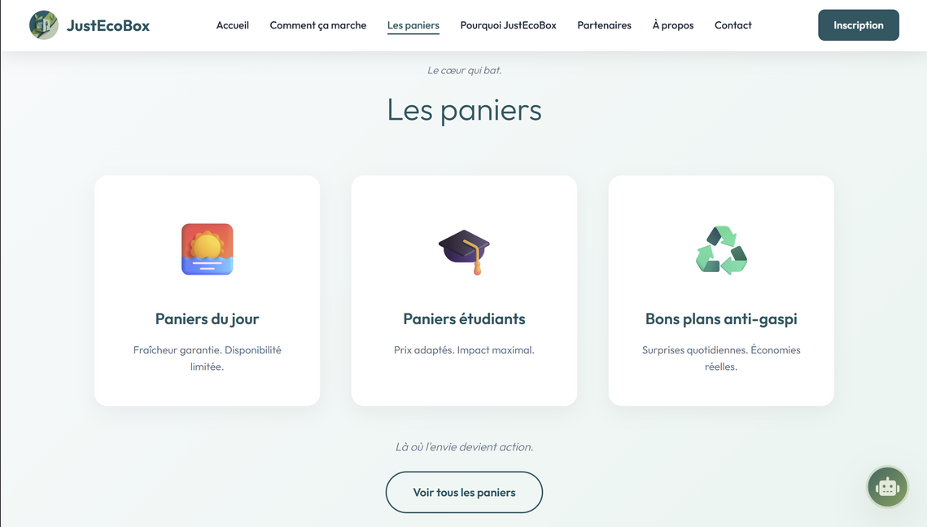
JustEcoBox
Design moderne
Mode Étudiant <-> Admin
Interface simple
Plusieurs paniers disponibles
Dashboard avec statistiques

Slide 5


Nos personas
Lucas (21 ans)
Étudiant, Smartphone addict
Veut manger pas cher mais éthique.
Pourquoi JustEcoBox ?
3,50€ le repas de qualité + Fierté action climat.
Sophie (30 ans)
Gérante HyperFresh
Pourquoi JustEcoBox ?
Réduit ses pertes, attire une nouvelle clientèle jeune.

Slide 6

Marché & Opportunité
TAM (France)
SAM (I.D.F)
2.9M ÉTUDIANTS (435M€/AN POTENTIEL)
700 000 ÉTUIANTS
REVENU ANNUEL ESTIMÉ : 7.23M€ (BASE 45 MAGASINS HYPERFRESH).

Slide 7



S.W.O.T
1
3
FORCES
OPPORTUNITÉS
-Solution 100% propriétaire -RSE-Prix attractif
Réseau HyperFresh existant
Cible précise : étudiants
2
20% étudiants sautent des repas
Obligation dons invendus (loi Garot)
Sensibilité RSE 78% jeunes
4
FAIBLESSES
MENACES
Développement initial (6 mois
Dépendance aux stocks invendus
Changement process magasin
Concurrence TGTG (effet réseau
Réglementation DLC stricte
Adoption limitée étudiants

Slide 8


Modèle Économique
• Commission : 25% par transaction.
• Unit Economics : Sur un panier à 3,50€ -> 0,88€ pour JustEcoBox.
• Projection : 500 paniers/jour = 440€ de marge brute quotidienne.

Slide 9


Concurrence & Différentiation
 | JustEcoBox | TooGoodToGo | Phénix
Cible | Étudiants | Tout public | B2B
Prix | Fixe (3,5€) | Variable | Variable
Force | Ux Gamifiée | Volume | Logistique
Différenciation : Focus niche Étudiant + Prix unique + Gamification forte.

Slide 10




ÉQUIPE & ROADMAP
DIRECTEUR GENERAL
MBA, Business Dev
DIRECTEUR TECHNIQUE
Fullstack dev, 7 ans d’expérience
PRODUCT MANAGER
UX Expert
SPONSOR
Réseaux sociaux

Slide 11
PROJECTIONS FINANCIÈRES
MOIS 1 À 3
MOIS 6
ANNÉE 1
Phase de lancement
Seuil de rentabilité
C.A annuel
→ Montée progressive des ventes, acquisition clients, ajustements du modèle.
→ Pas encore rentable.
→ Seuil de rentabilité atteint.
→ À partir du mois 6, les revenus couvrent tous les coûts.
→ Il faut 150 000 € de chiffre d’affaires mensuel pour ne plus perdre d’argent.
→ 1,2 M€ de revenus.
→ Croissance et rentabilité sur l’ensemble de l’année.
→ EBITDA +180 k€
L’entreprise est rentable même après coûts.

Slide 12
FINANCEMENT
LEVÉE
USAGE
ÉTAPES CLÉS
500 000€ (Base)
30% Tech, 30% Ops, 20% Marketing
Lancement et test.
+ 6 mois : Seuil de rentabilité atteint.

Slide 13
CALL TO ACTION
2
1
3
TECHNOLOGIE PRÊTE
MOMENTUM PARFAIT
MARCHÉ DEMANDE
Paiements et QR codes
déjà opérationnels
Crise du pouvoir d’achat
+ urgence écologique
Demande réelle des clients
Prévision d’un test concret sur 10 magasins pour valider le modèle

Slide 14

MERCI !
@JUSTECOBOX
Jean-Rose Evrad Fawez Alexandre Khérol
https://justecobox.netlify.app/

